Slide 1

Спокойствие, только спокойствие
Федеральное государственное бюджетное образовательное учреждение высшего образования «Кузбасский государственный аграрный университет имени В.Н. Полецкова»

Slide 2

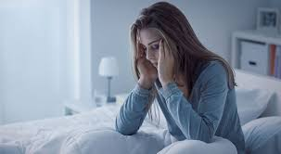

Пользователь: дети и взрослые
Проблема: При любых нарушениях сна человек фиксирует усталость, снижение внимания или памяти, подавленность, депрессию, уменьшение жизненной активности.

Slide 3




Решение проблемы на сегодняшний день
1. Принимают успокоительные настойки (траву пустырника; корень валерианы; листья мяты), Бады для улучшения сна
2. Используют ароматические ванны, масла, подушки с травами

Slide 4
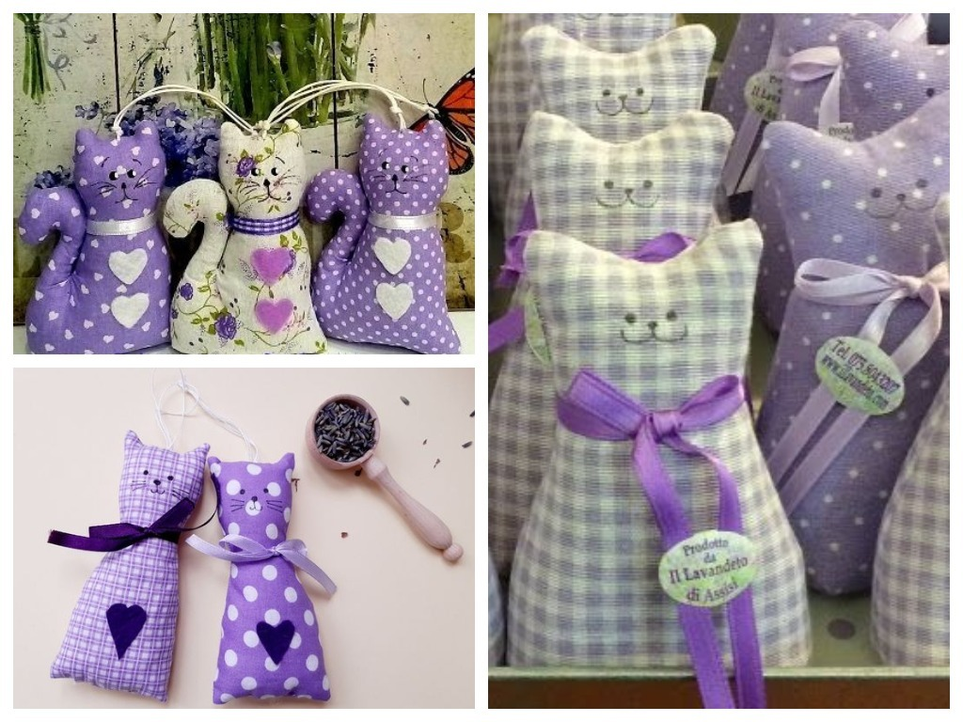
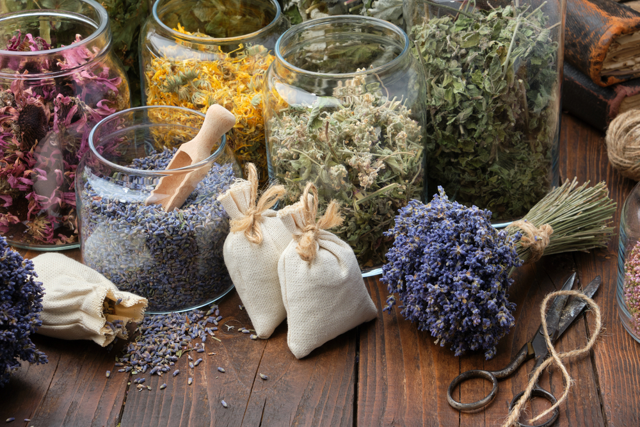
Решение : предлагаем изготовление маленьких ароматических подушечек для улучшения качества сна
Подушечка «антистресс»
Мы предлагаем изготовлять маленькие подушечки с определенным набором ароматических успокоительных трав: лаванда, мелисса, чабрец, валериана, шишки хмеля, базилик, мята перечная, хвоя сосны сибирской.

Slide 5
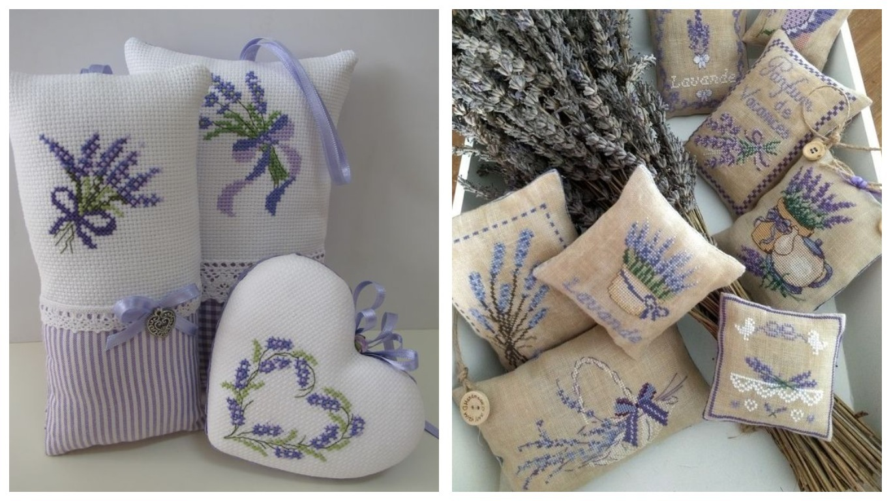
Актуальность:
Наш продукт будет маленьким удобным в хранении, красочным и ярким для привлечения детей.
Не будет занимать много места в вашей постели и мешать вам во время сна.

Slide 6
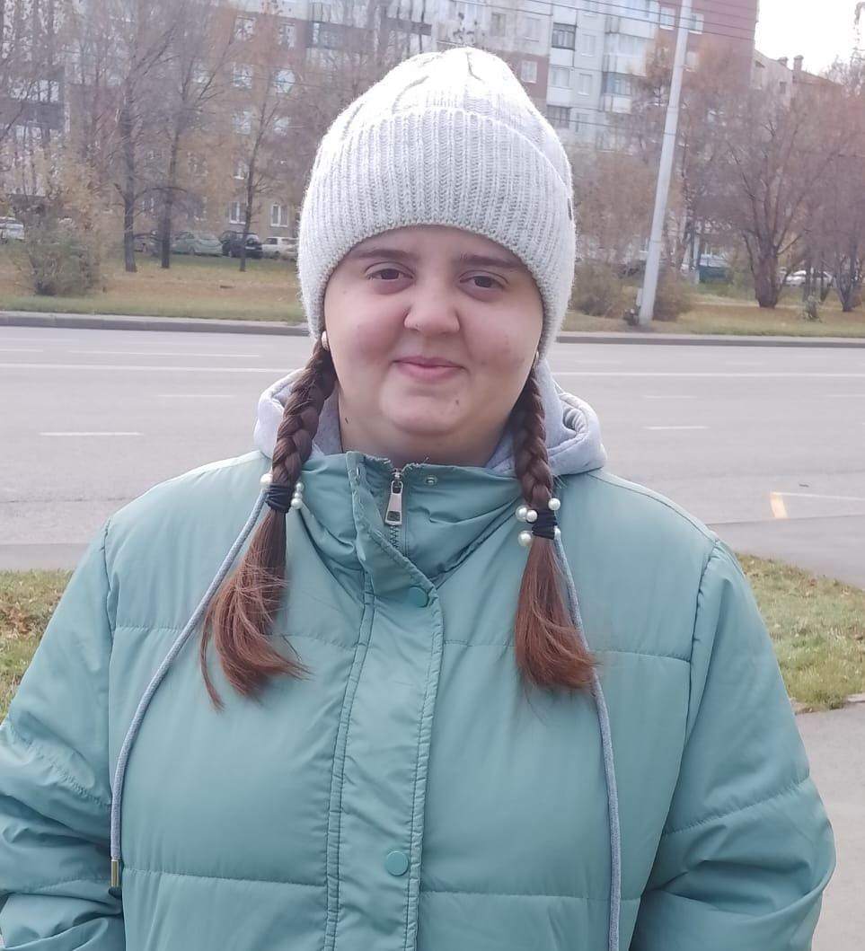
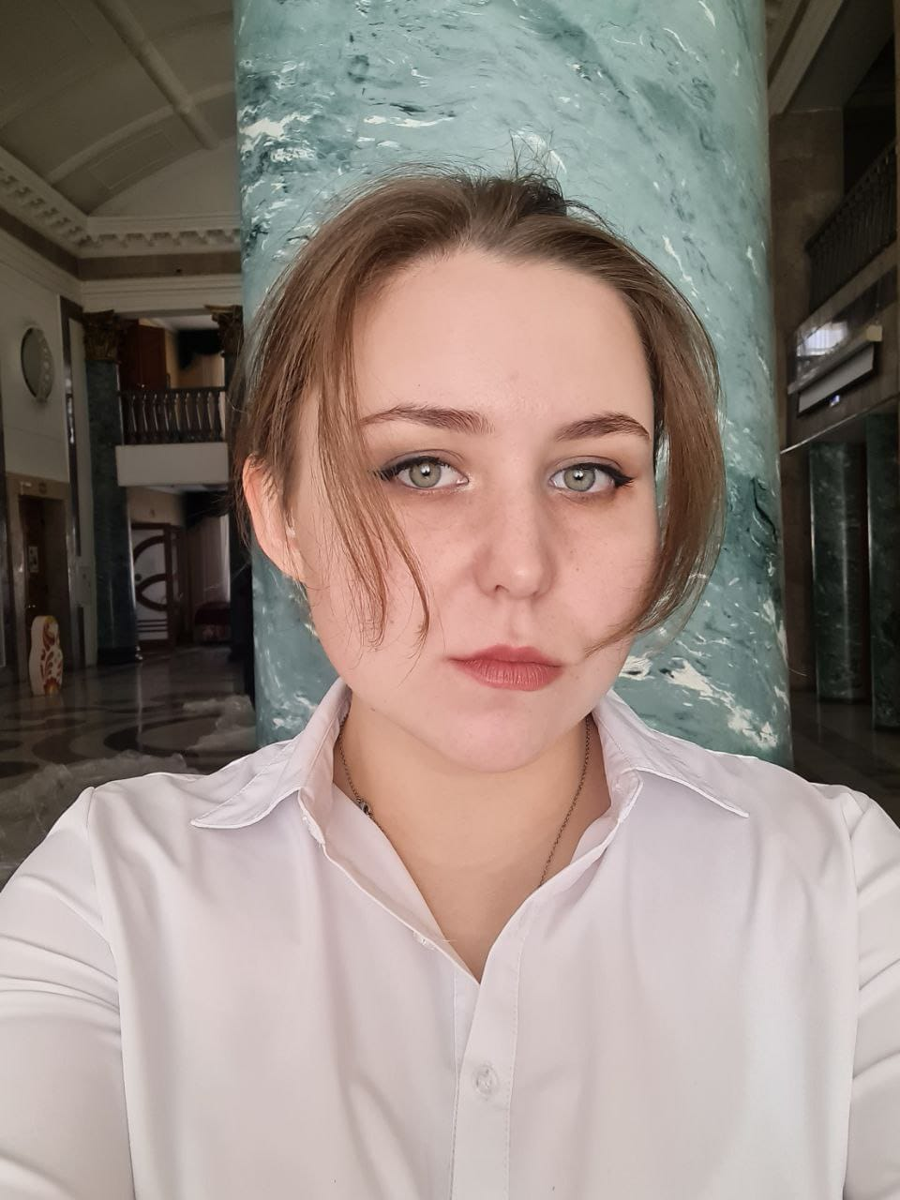
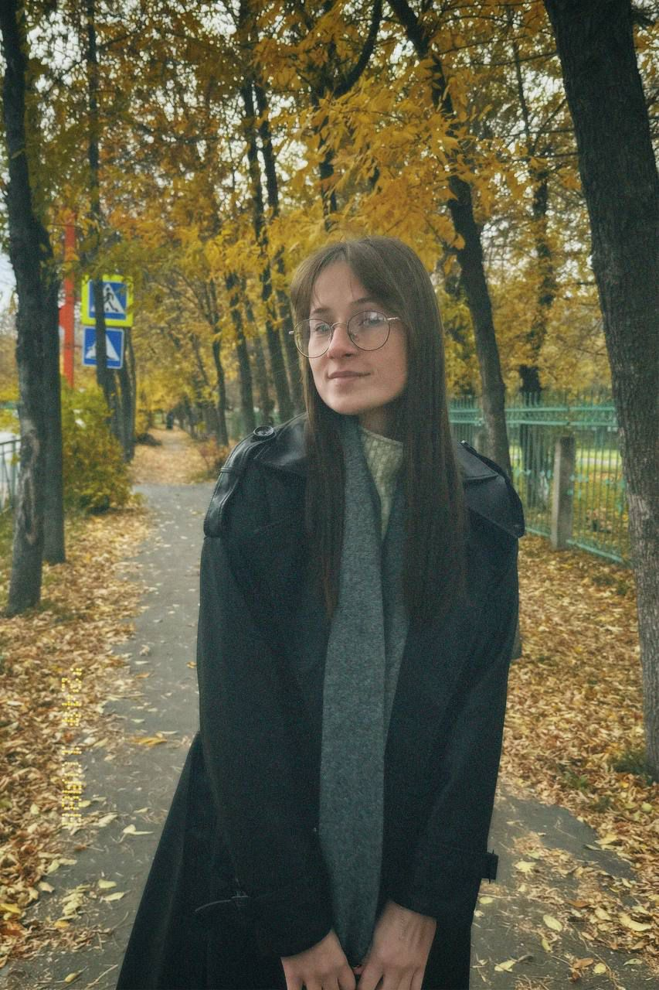
Наша команда:
Лидер-
Бояркина Алина
Кортенева Татьяна Суханова Полина

